Slide 1


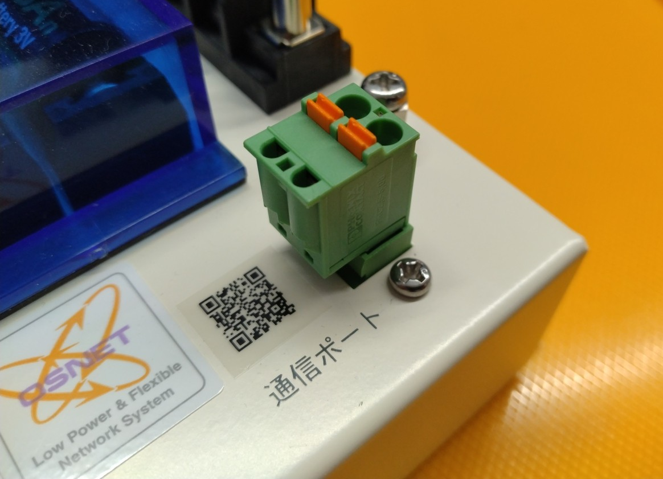
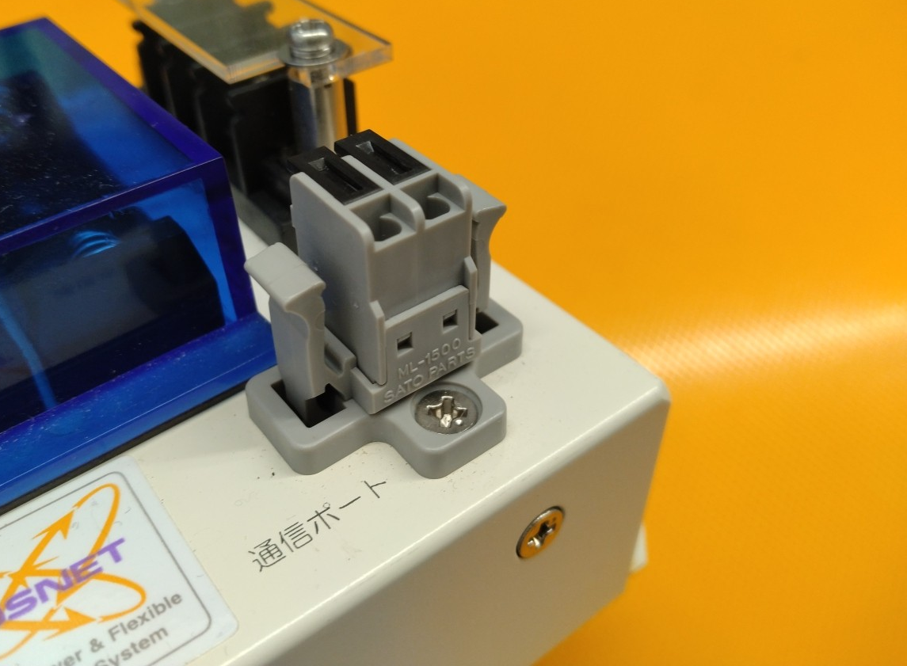
新旧が混在する通信ポートコネクタの処置について
2026年3月末現在、新規ご購入いただく各OSNET機器の通信ポートはすべて緑色（現行品）に変更され形状が異なっています。
以前にご購入いただいているNetCT-1との接続や、コネクタを紛失した際に現行品に旧品（またはその逆）コネクタを代用する場合など、それぞれの台座に違うコネクタを挿し込む方法を紹介します。
現行品（緑色）
旧品（灰色）
1/2

Slide 2
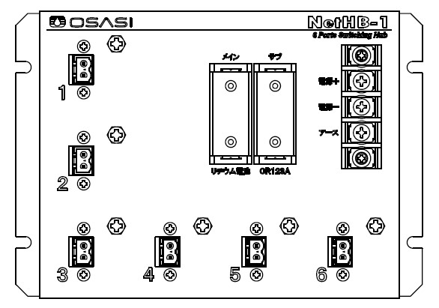
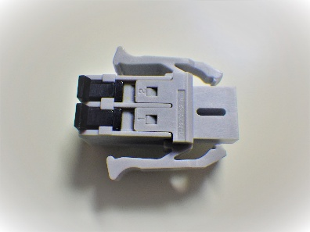
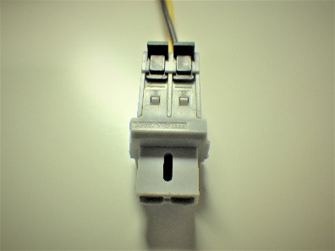
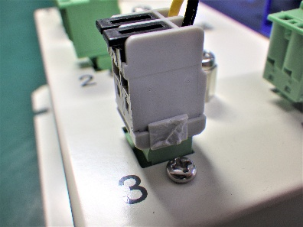
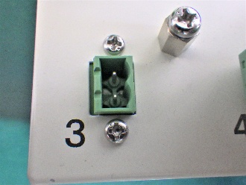
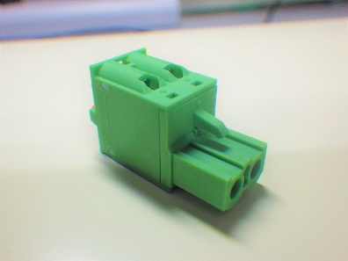
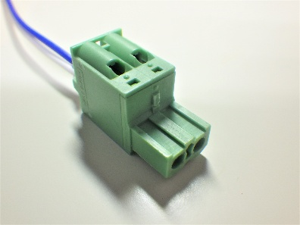
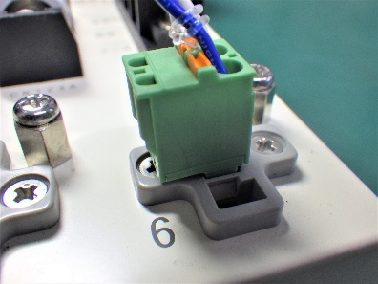
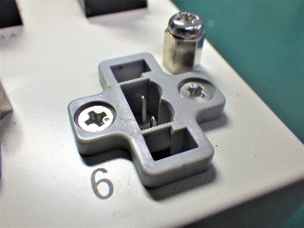
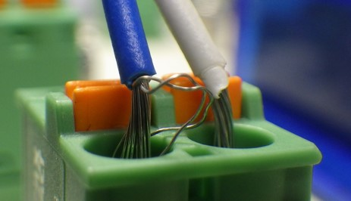
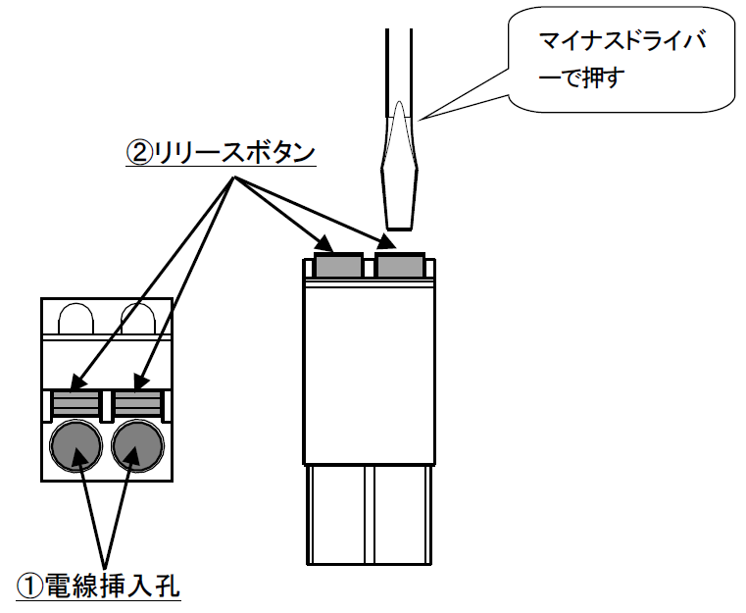
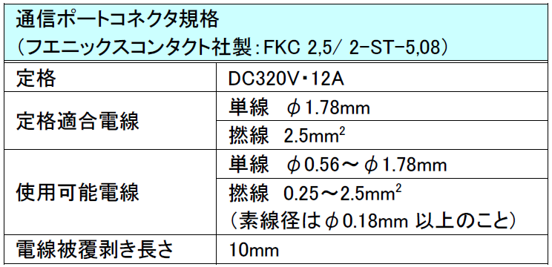
新旧が混在する通信ポートコネクタの処置について
※コネクタ固定用のツメを折っていますので、思わぬ衝撃によりコネクタが抜ける恐れがあります。
現行品に旧品を
接続する場合
現行品
コネクタ部の固定用のツメを
ニッパー等で切り取ります。
ツメを取り除いた状態
接続する
旧品に現行品を
接続する場合
旧品
現行品ケーブル接続要領
・リリースボタンを押しながら
・電線挿入孔に入れる
※極性はありません
マイナスドライバー等で押込む
リリースボタン
※悪い例
飛び出した心線が隣の心線に
触れると通信不良となります
電線挿入孔
2/2

